Slide 1

体育新闻检索系统
项目报告
小组成员：郭清沛201428015029038
胡仁林201428015029040
张宝婷201428015029030
谢 敏201428015029057

Slide 2


☞ 主要内容 :
系统概述
设计方案
测试结果
总结
1
2
3
4

Slide 3


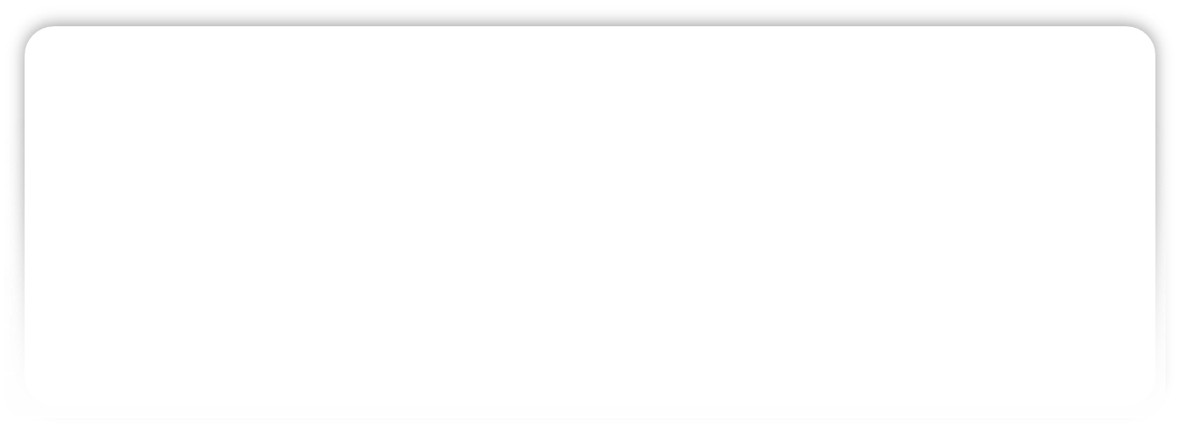
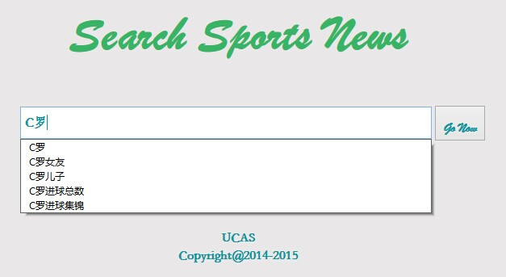
搜索“C罗”
系统概述

Slide 4
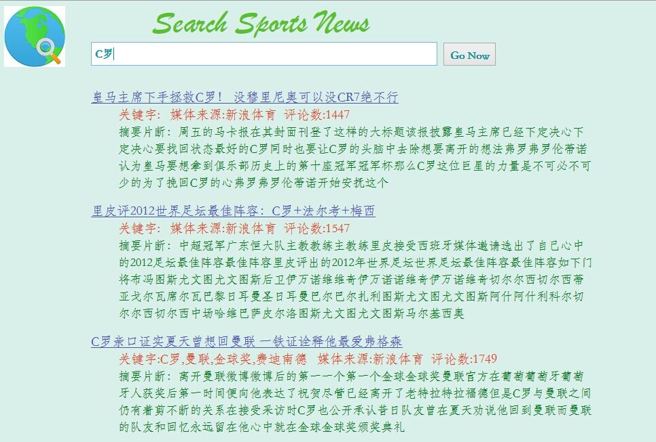
还是C罗牛！
系统概述

Slide 5


前后端通信
设计方案
web浏览器
字符串
用户
前端
后端
web浏览器
Json格式数据

Slide 6
后端设计方案
设计方案
网络爬虫
索引构建
查询处理

Slide 7


网络爬虫
后端设计
广度优先：
从新浪体育新闻主页出发，将该页面下的所有链接网页都爬取完后，再选择其中某一个网页链接继续爬取此网页中链接的所有相关网页。
数据处理：
采用多线程的方式将捕获的数据切分成标题、关键字、内容、评论数等块存入数据库

Slide 8
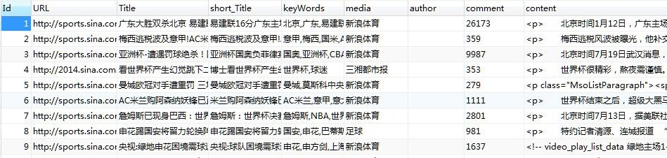
网络爬虫
后端设计
表格--textcrawler

Slide 9
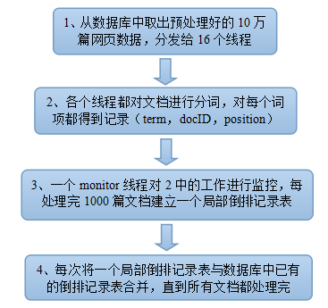
索引构建
后端设计
采用多线程生成（Item，DocID，position）对
第3步是构建索引的关键

Slide 10
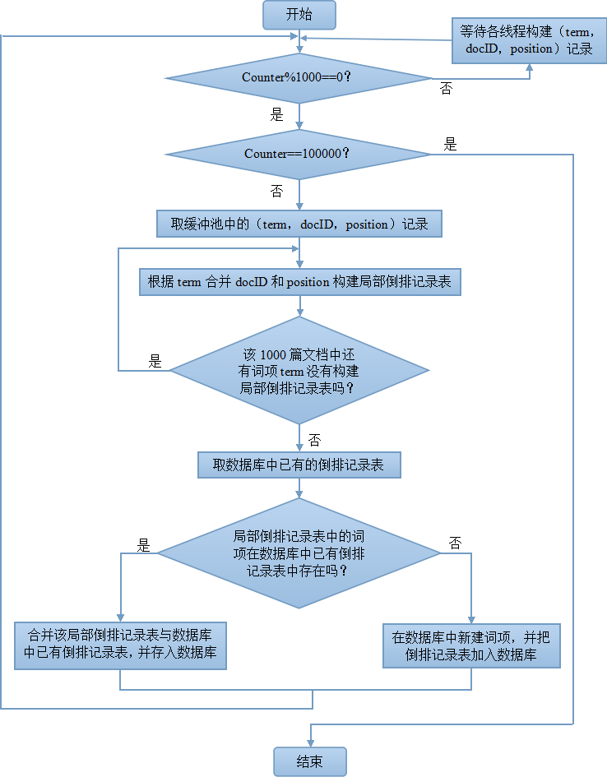
索
引
构
建
流程图

Slide 11
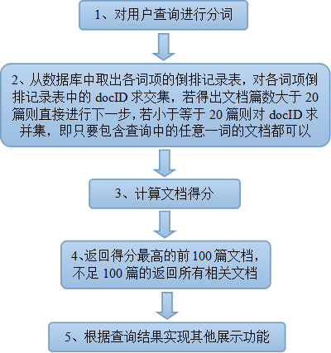


查询处理
后端设计
评论量得分CommentScore
关键词得分keyWordsScore
标题得分TitleScore
正文得分CosScore

Slide 12
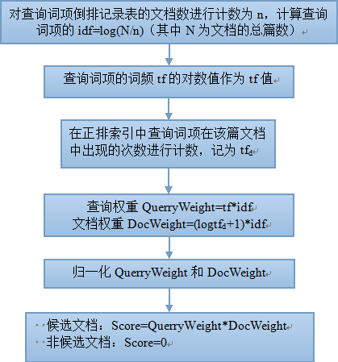
查询处理
后端设计
关键词得分、标题得分、正文得分都需要通过余弦相似度进行计算，其计算方式如右图所示。

Slide 13
查询处理
后端设计
得出查询结果后，还需基于查询结果实现以下功能:
摘要功能
聚类功能
相关检索推荐

Slide 14
可动态获取摘要！
摘要功能
查询处理
一个查询的各词项在某篇相关文档中的位置集合为：4,7,9,20,41,50,66
WindowSize=40
4 7 9 20 41 50 66
因此摘要生成的位置是：4—44号词项。

Slide 15
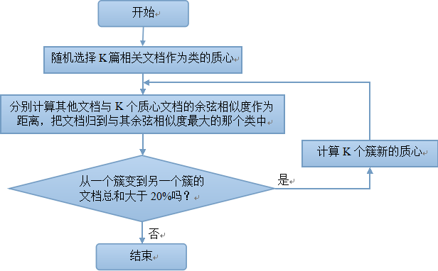
聚类功能
为提高聚类速度改变了K-means算法的终止条件
查询处理

Slide 16
相关检索推荐
查询处理
基于聚类的结果实现
将查询结果聚类后，从中选取n篇与质心最靠近的文档，提取其与查询相关的关键字，得出相关检索的内容。

Slide 17
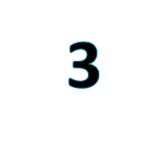
测试结果
具体测试过程及测试结果见录屏的演示。

Slide 18
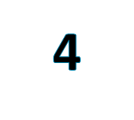

总结
前端采用主流JavaWeb框架
多线程并发处理数据
系统特点
后端没有使用开源框架，全部自己实现
实现难点
采用主副索引实现索引构建
使用滑动窗口动态生成摘要

Slide 19
总结
前后端数据交互困难
采用Struts2的模型驱动
前端采用的框架不太稳定
重启项目
实现难点
利用缓冲池
数据无法一次性导入内存
数据处理时间长
实现难点
多线程并发处理
尚不能提高读写速度
数据库读写瓶颈

Slide 20

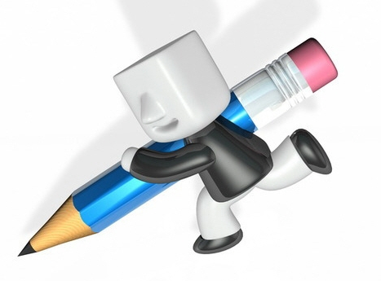
敬请老师批评指正！

